Slide 1
WOLI
Wojskowe Ogólnokształcące Liceum Informatyczne

Slide 2
Wojskowe Ogólnokształcące Liceum Informatyczne im. Polskich Kryptologów jest jedną z najmłodszych placówek oświatowych w Warszawie, powstałą w 2019 r.
Liceum jest jedną z dwóch szkół średnich w Polsce, dla których organem prowadzącym jest Minister Obrony Narodowej.
Od początku swego istnienia szkoła ściśle współpracuje z Wojskowa Akademią Techniczną, w tym z Wydziałem Cybernetyki WAT, realizując misję przygotowania kandydatów na informatyczne kierunki studiów.
Szkoła znajduje się w kompleksie budynków Wojskowej Akademii Technicznej, nieopodal Lasu Bemowskiego. Wyróżnia nas wysoki poziom kształcenia, doskonała atmosfera oraz fachowa kadra nauczycieli. Część naszych nauczycieli jest wykładowcami WAT-u przygotowującymi nie tylko do matury, ale również do studiów na tej uczelni.
Kandydatami do liceum mogą być absolwenci szkół podstawowych z całej Polski, którzy wykazują predyspozycje z przedmiotów ścisłych, gotowość do intensywnej nauki oraz posiadają bardzo dobry stan zdrowia.
Wszyscy uczniowie obowiązkowo zakwaterowani są w internacie. Nauka w szkole odbywa się w klasach 16 -18 osobowych.
O przyjęcie do szkoły mogą ubiegać się zarówno dziewczęta, jak i chłopcy.
Rekrutacja do Liceum odbywa się poza systemem działającym na poziomie samorządowym. Wnioski do Liceum składa się bezpośrednio w Liceum lub za pośrednictwem poczty.

Slide 3
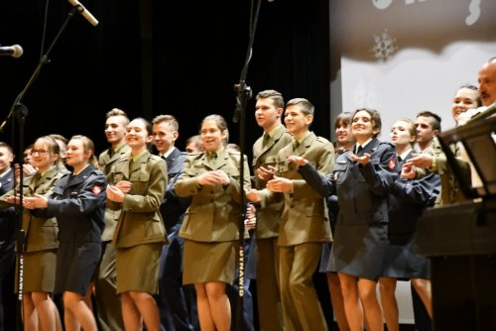
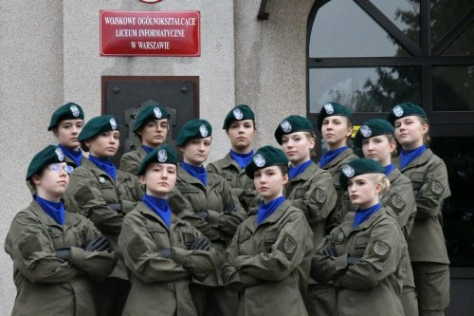
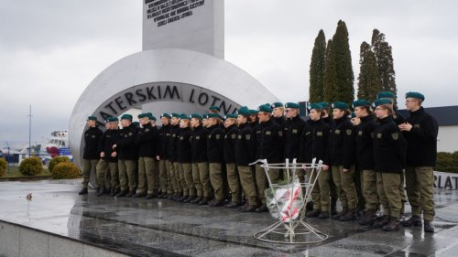
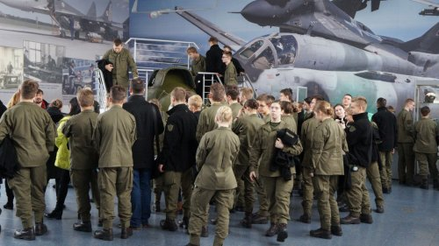

Slide 4
Sposób rekrutacji do klasy I
Profile klas oraz ich specyfika
Przedmioty nauczane w szkole
Szkolne koła zainteresowań
Możliwości podjęcia nauki w szkole przez ucznia z orzeczeniem o niepełnosprawności
Sukcesy uczniów w olimpiadach i konkursach
Z kim współpracuje szkoła?
Stypendia dla uczniów
Perspektywy podjęcia dalszej nauki/ pracy dla ucznia – absolwenta
Projekty, w których uczestniczą uczniowie

Slide 5
Sposób rekrutacji do klasy pierwszej
Dokumenty w wersji papierowej składane są na adres szkoły
Terminy rekrutacji są zgodne z terminami obowiązującymi w województwie mazowieckim
I etapem rekrutacji jest egzamin sprawnościowy
II etapem rekrutacji jest test predyspozycji informatycznych
III etapem rekrutacji są wyniki po szkole podstawowej oraz wyniki egzaminu
ósmoklasisty
Przedmioty punktowane podczas rekrutacji:
J. polski
J. angielski
Matematyka
Fizyka
Do III etapu rekrutacji przechodzą kandydaci, którzy zaliczyli etap I i II

Slide 6
Profile klas:
Klasy matematyczno- informatyczne
Klasy matematyczno- fizyczne
W klasach matematyczno- informatycznych przedmioty rozszerzone: matematyka, informatyka, fizyka, zwiększona liczba godzin z j. angielskiego, oraz z wychowania fizycznego. Informatyka prowadzona jest według programu autorskiego o treściach wykraczających poza program nauczania na poziomie rozszerzonym
W klasach matematyczno– fizycznych przedmioty rozszerzone to: matematyka, fizyka, j. angielski, zwiększona liczba godzin z informatyki oraz wychowania fizycznego
We wszystkich klasach przedmiotem obowiązkowym jest edukacja wojskowa

Slide 7
W szkole nauczane są wszystkie przedmioty ogólnokształcące, wynikające ze szkolnych planów nauczania obowiązujących w liceum ogólnokształcącym
Przedmiotem dodatkowym jest edukacja wojskowa
We wszystkich klasach językami obcym są: j. angielski i j. niemiecki
Język angielski jest kontynuacją języka ze szkoły podstawowej
Język niemiecki jest nauczany od początku lub jako kontynuacja

Slide 8
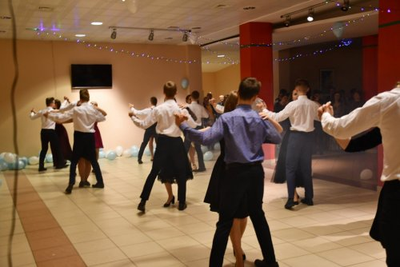
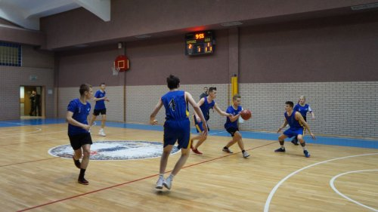
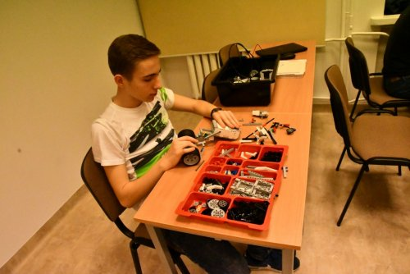
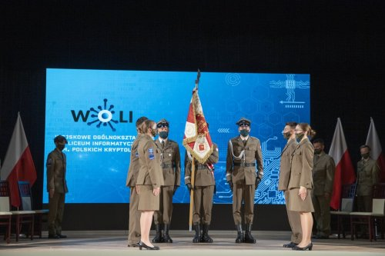
szkolne koła zainteresowań
Koło informatyczne
Zajęcia dodatkowe z matematyki
Koło młodego innowatora
Scrabble
Szachy
Koło dziennikarskie
Zajęcia z pływania
Chór

Slide 9
Wszyscy uczniowie zakwaterowani są w internacie
Skrócony porządek dnia:
Rozruch poranny (około godz. 6.00)
Zajęcia lekcyjne (8.00- 17.00)
Zajęcia dodatkowe
Obowiązkowa nauka własna (18.30- 21.00)
Zajęcia z wychowawcą, z możliwością przedłużenia nauki własnej (21.00- 22.00)
Szkoła rozmieszczona jest w 3 budynkach:
DS3- internat dla klas pierwszych i drugich
Klub WAT – sale lekcyjne, internat klas trzecich, pokoje administracyjne
Budynek nr 30 – pozostałe sale lekcyjne
Często uczniowie mają zajęcia na terenie WAT-u
Zajęcia sportowe odbywają się na obiektach sportowych WAT-u

Slide 10
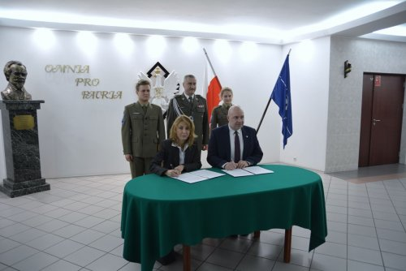
Współpraca z:
Wojskową Akademią Techniczną
Wojskowym Centralnym Biurem Konstrukcyjno-Technologicznym S.A.
NCBC
Fundacją OPOR

Slide 11
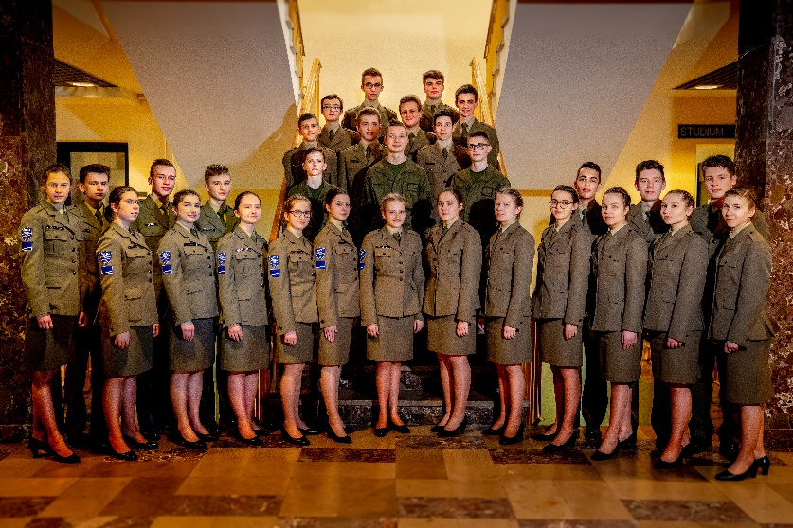
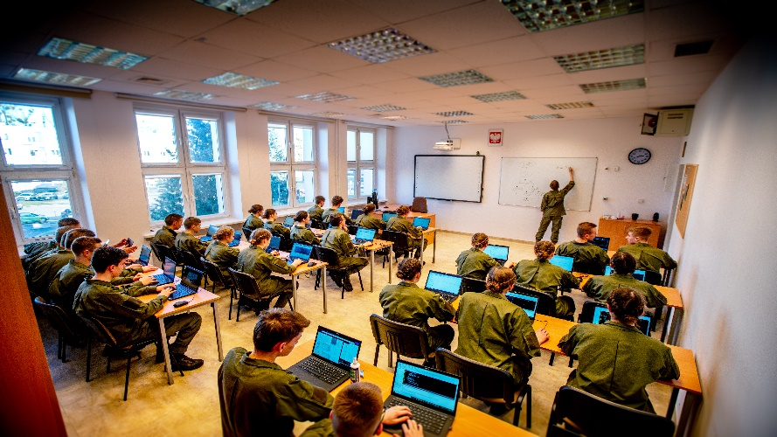
Uczniowie rozpoczynający naukę w WOLI otrzymują bezpłatne:
Zakwaterowanie w internacie
Wyżywienie
Pełne umundurowanie
Odzież sportową
Sprzęt komputerowy
Za dobre wyniki w nauce uczniowie otrzymują stypendia fundowane przez:
Radę Rodziców
Departament Szkolnictwa Wojskowego
Stypendia Rady Ministrów

Slide 12
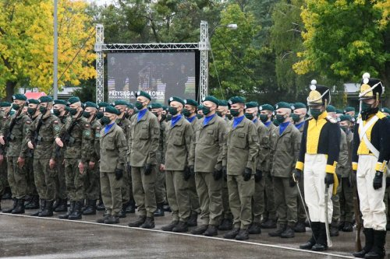
Pragniemy, aby nasi absolwenci podjęli studia w Wojskowej Akademii Technicznej na kierunkach informatycznych oraz na kierunkach technicznych: elektronika, telekomunikacja, mechatronika, geodezja, kartografia, mechanika, budowa maszyn
Pragniemy, aby swoją przyszłość związali z wojskiem lub instytucjami wojskowymi

Slide 13
W tym roku szkolnym nasi uczniowie biorą udział w konkursie CanSat, organizowanym przez Europejskie Biuro Edukacji Kosmicznej.
Polską edycję konkursu organizuje zespół ESERO Polska – Centrum Nauki Kopernik.
Naszych uczniów do wzięcia udziału w konkursie zachęca Fundacja OPOR (Ogólnopolskie Porozumienie Organizacji Radioamatorskich).
W konkursie CanSat zespół uczniów projektuje mini-satelitę. Zwycięska drużyna będzie mogła umieścić swojego satelitę w rakiecie, która wyniesie go na wysokość 2km, gdzie będzie mógł wykonać pomiary, po czym wróci na ziemię. Jest to konkurs międzynarodowy, będący sprawdzianem umiejętności technicznych (projekt techniczny satelity), naukowych (wykonanie badań) i językowych – całość dokumentacji projektowej musi zostać sporządzona w języku angielskim.

Slide 14
Dziękujemy za uwagę

